Slide 1
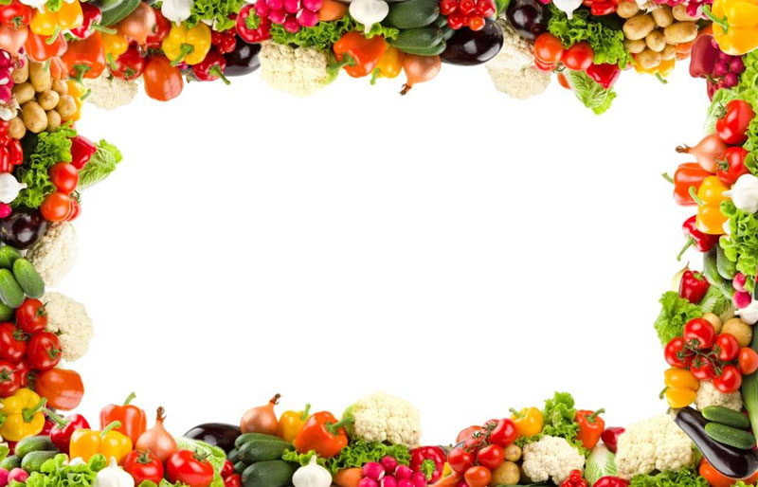
Культура поведения за столом для детей 2-3 лет
Муниципальное бюджетное образовательное учреждение детский сад №162
Подготовили воспитатели
группы «Капелька»:
Жигалова Евгения Сергеевна
Павлова Елена Юрьевна
Тверь
2020 г

Slide 2
Цель: Формирование культуры поведения за столом.
Задачи:
расширить и обобщить знания детей о посуде;
развивать умение называть знакомую посуду, соотносить ее с тем, для чего она предназначена;
познакомить родителей с основным меню детского сада;
познакомить детей с правилами поведения за столом и воспитывать культуру поведения за столом.

Slide 3
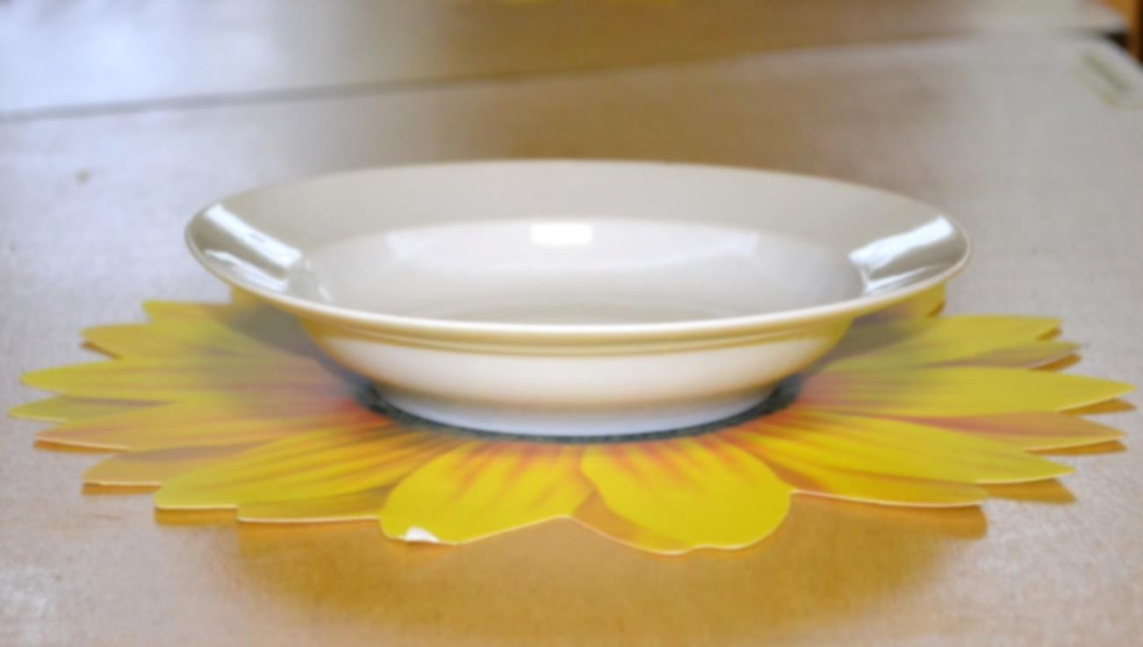
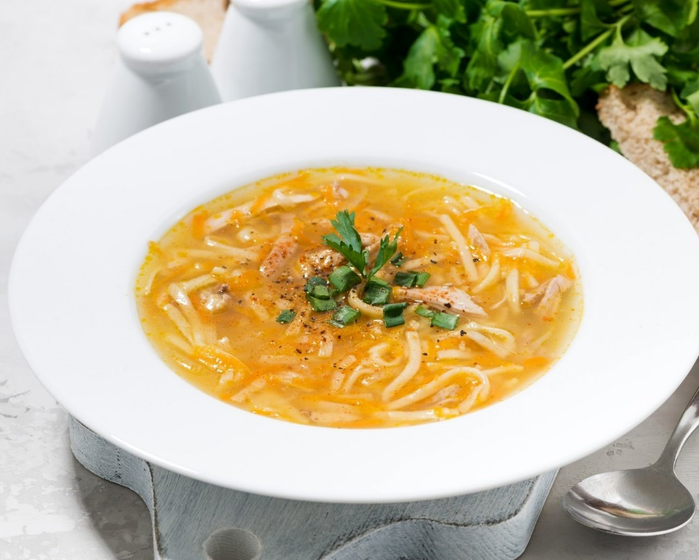
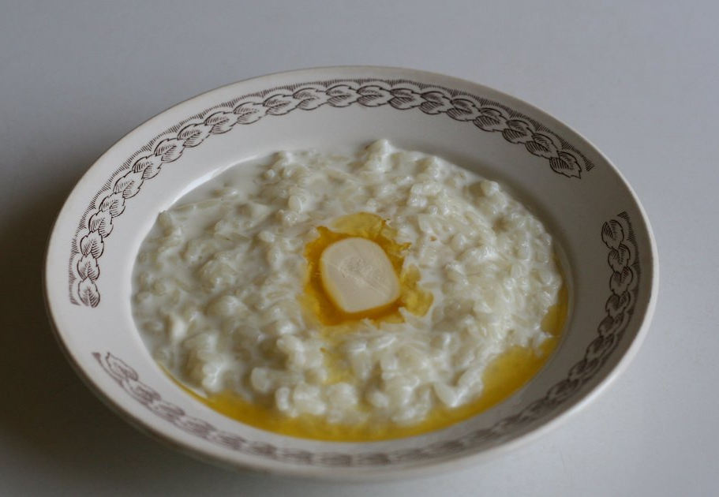
Посуда.
Сервировка стола
Тарелка глубокая.
Из нее едят?
СУП
КАША

Slide 4
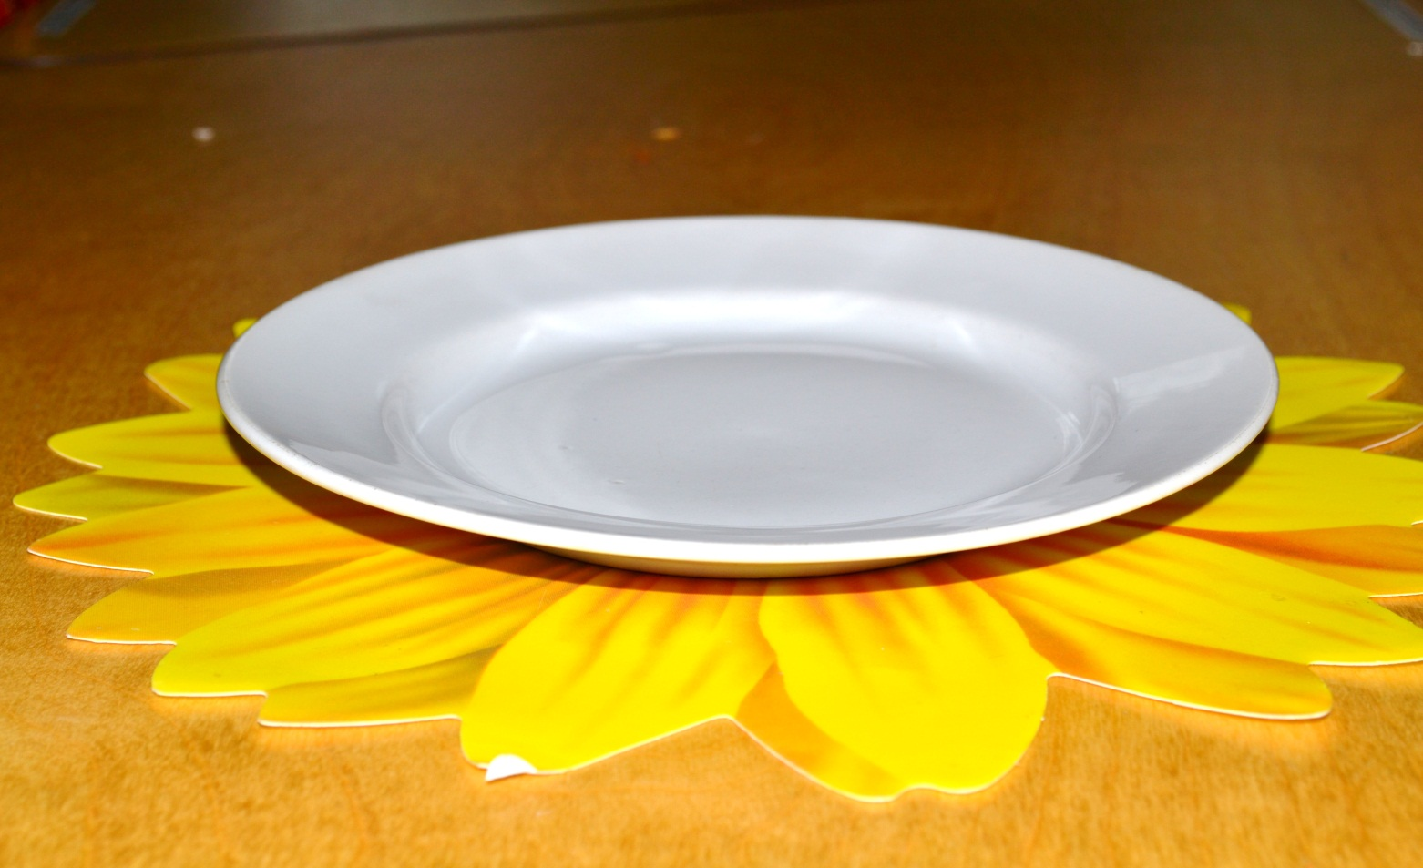
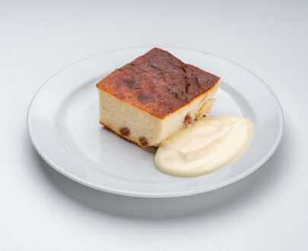
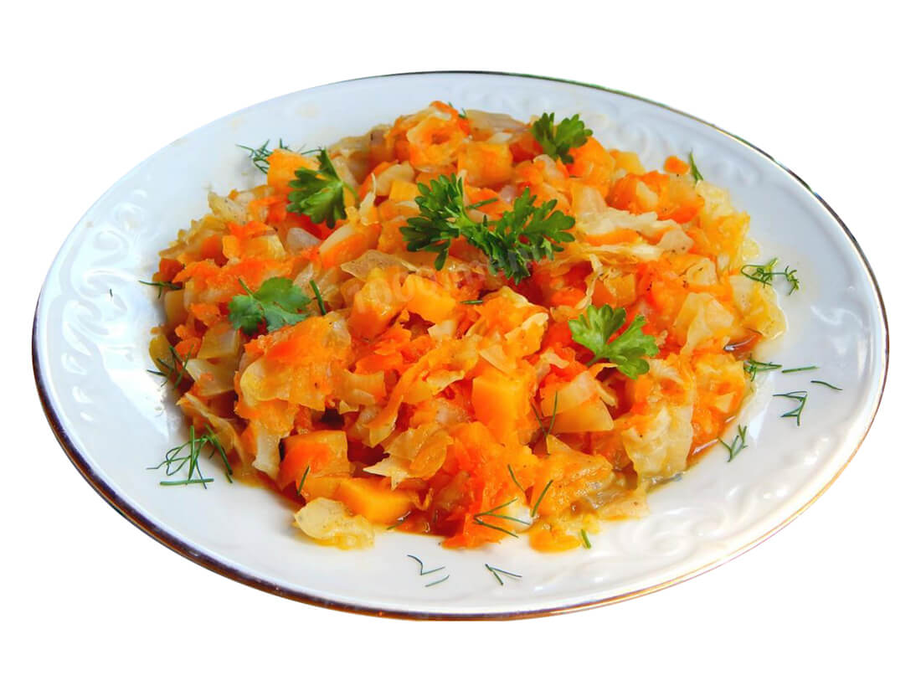
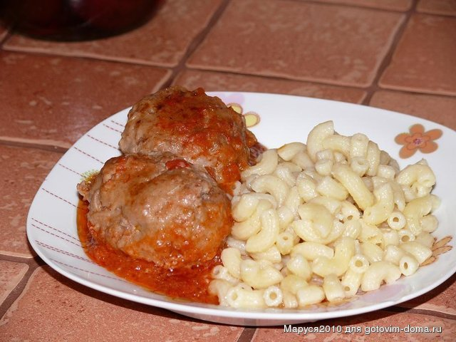
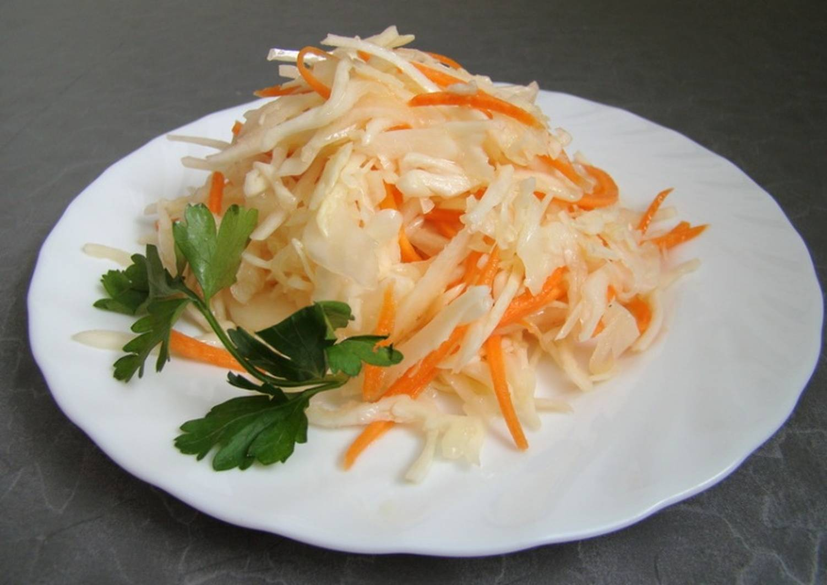
Тарелка мелкая
Из нее едят ?
Макароны с котлетой
Салат
Запеканку
Капусту тушёную

Slide 5
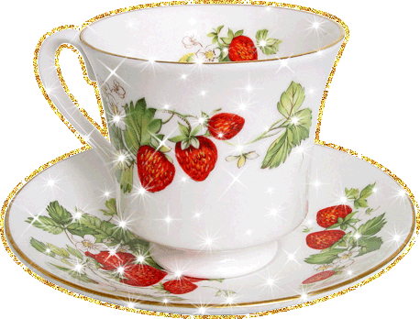
Она всем очень нравится,
На блюдечке красавица,
С одной рукой милашка,
Беленькая ...

Slide 6
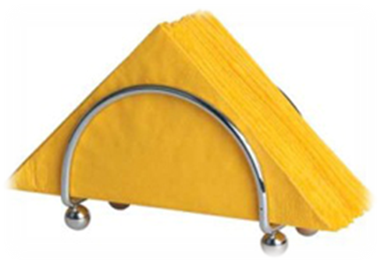
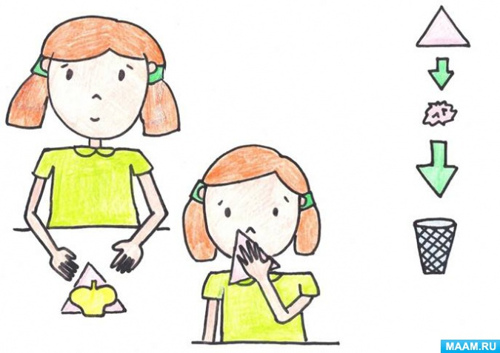
Салфетница с салфетками
Прибыла на праздник.
И будет рада вам помочь.
Если вы – чумазик.

Slide 8
Ой, лады, лады, лады.
Не боимся мы воды!
Чисто умываемся,
Маме улыбаемся!
Ты всегда перед едой
Руки чисто с мылом мой!

Slide 9
Какой вариант пословицы правильный?
Когда я ем – спасибо всем!
Когда я ем – не знаю чем!
Когда я ем – я глух и нем!

Slide 10
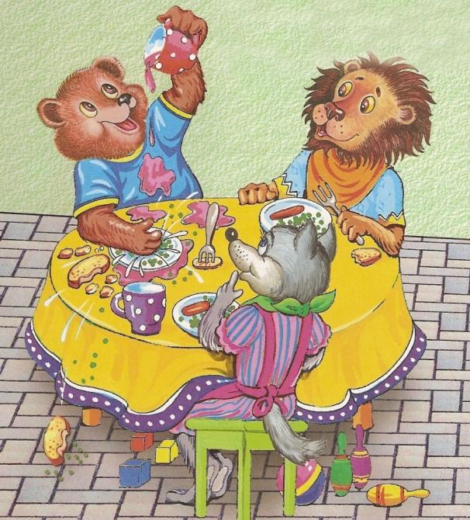
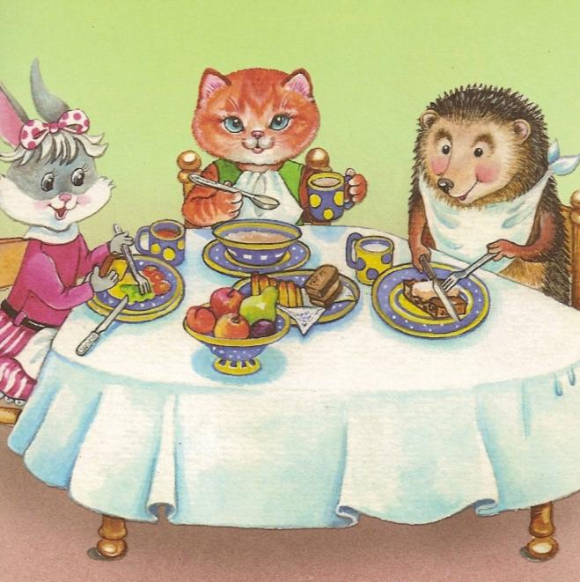
На какой картинке культурные зверята?

Slide 11
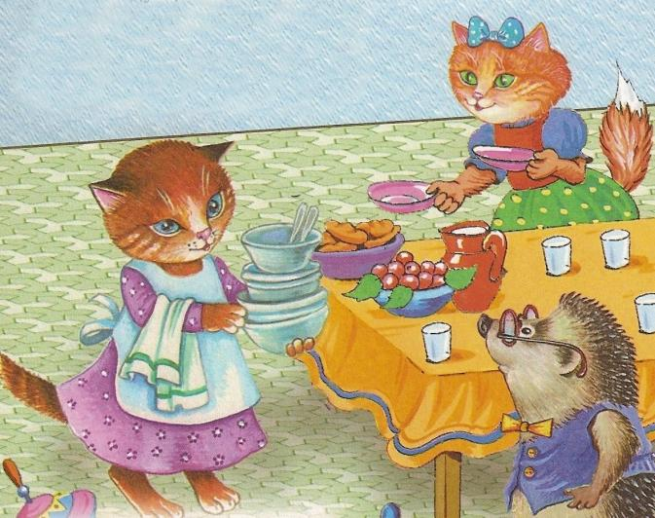
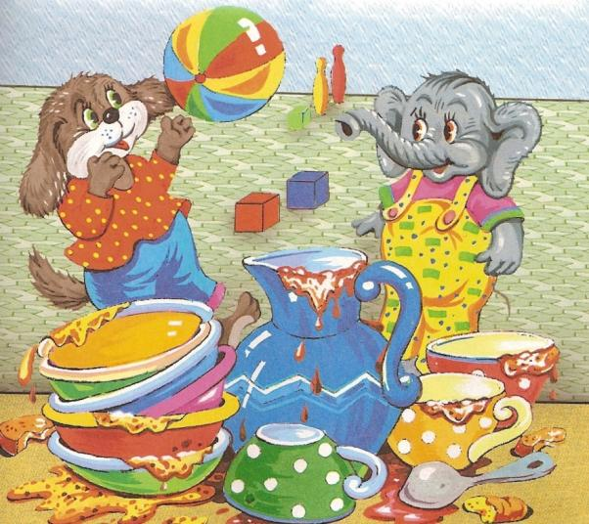
Где зверята поступают правильно?

Slide 12
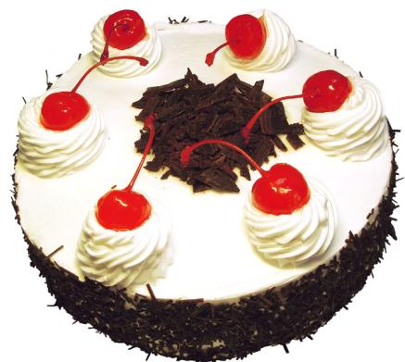
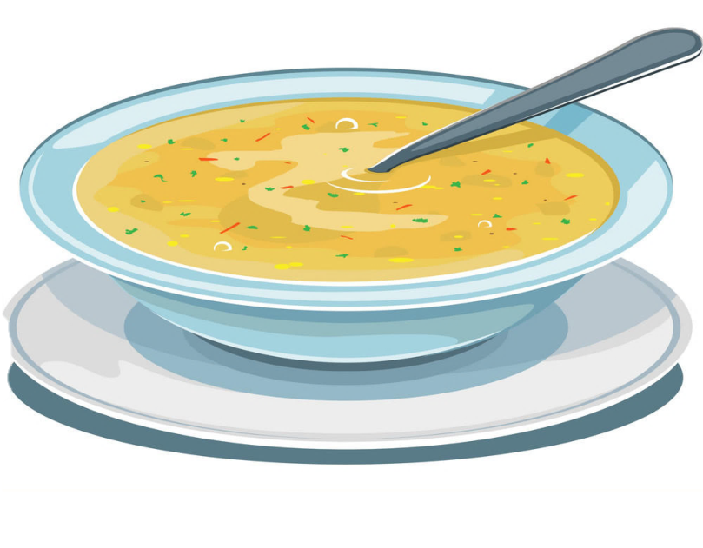
Что лучше съесть на завтрак?
торт
суп
каша

Slide 13
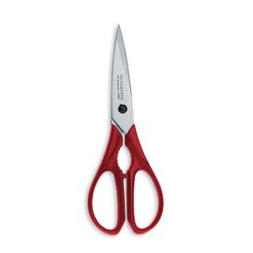
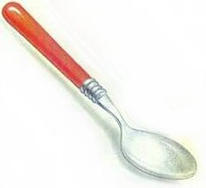
Какой из этих приборов не является столовым?

Slide 14
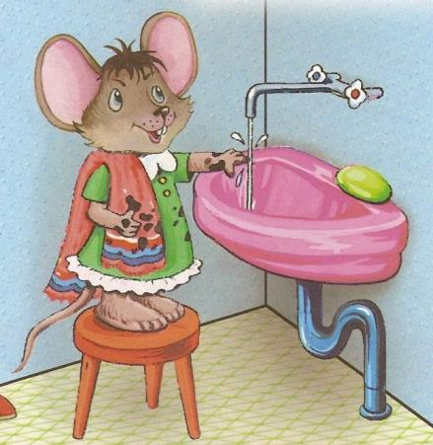
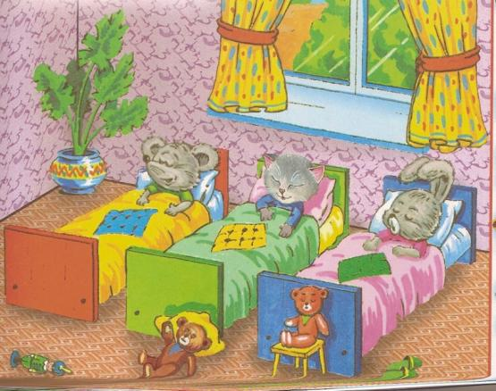
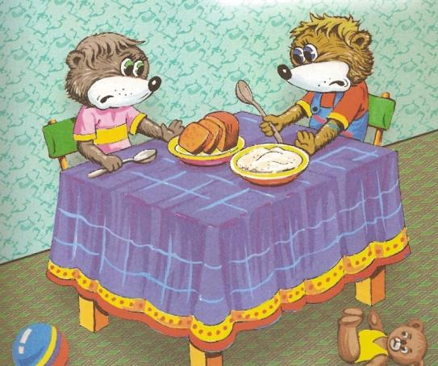
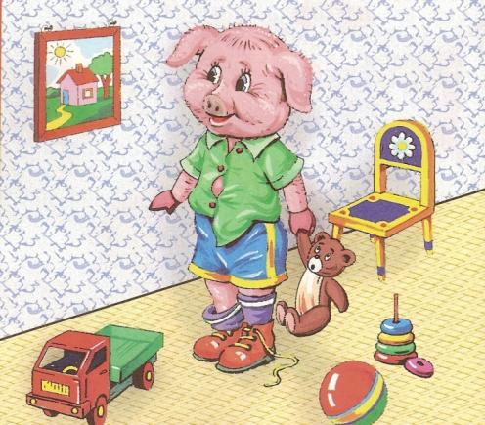
Что обязательно нужно сделать перед едой?
поспать
помыть руки
поесть
поиграть

Slide 15
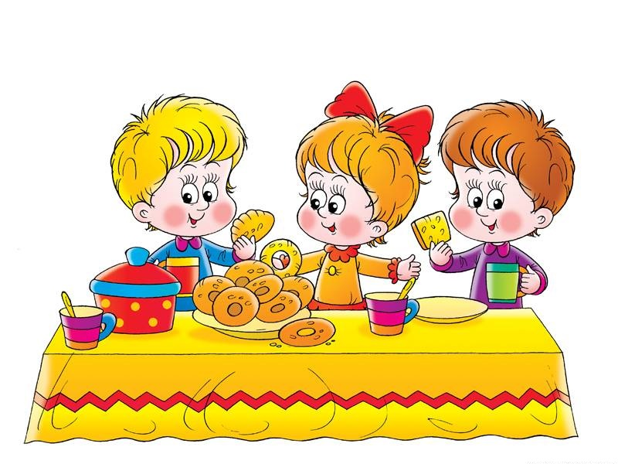
Приучать малыша к правилам поведения за столом следует с малых лет,
а по мере взросления требования к ребенку будут расти.
То, как ведет себя ребенок за столом,
создает главное представление о его воспитанности,
чистоплотности и уважении к такому семейному ритуалу,
как прием пищи.

